Slide 1
ЦУКС ГЛАВНОГО УПРАВЛЕНИЯ МЧС РОССИИ
ПО РЕСПУБЛИКЕ ТАТАРСТАН
МОДЕЛЬ РАЗВИТИЯ ОБСТАНОВКИ
на территории Республики Татарстан на 21 октября 2020 года
Notes:
1

Slide 2
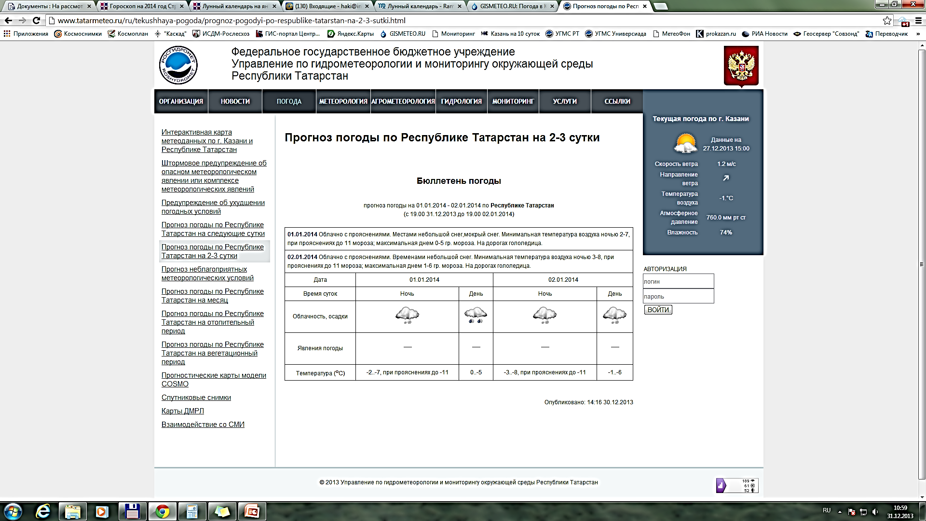
2
ЕЖЕДНЕВНЫЙ ОПЕРАТИВНЫЙ ПРОГНОЗ ВОЗНИКНОВЕНИЯ ЧРЕЗВЫЧАЙНЫХ СИТУАЦИЙ
ПРЕДУПРЕЖДЕНИЕ ОБ УХУДШЕНИИ ПОГОДНЫХ УСЛОВИЙ
Консультация – предупреждение об интенсивности
метеорологического явления
с 6 часов до 20 часов 21 октября 2020 года
Днём 21 октября 2020 года на территории Республики Татарстан местами ожидается сильный ветер порывами 15-18 м/с.

Slide 3
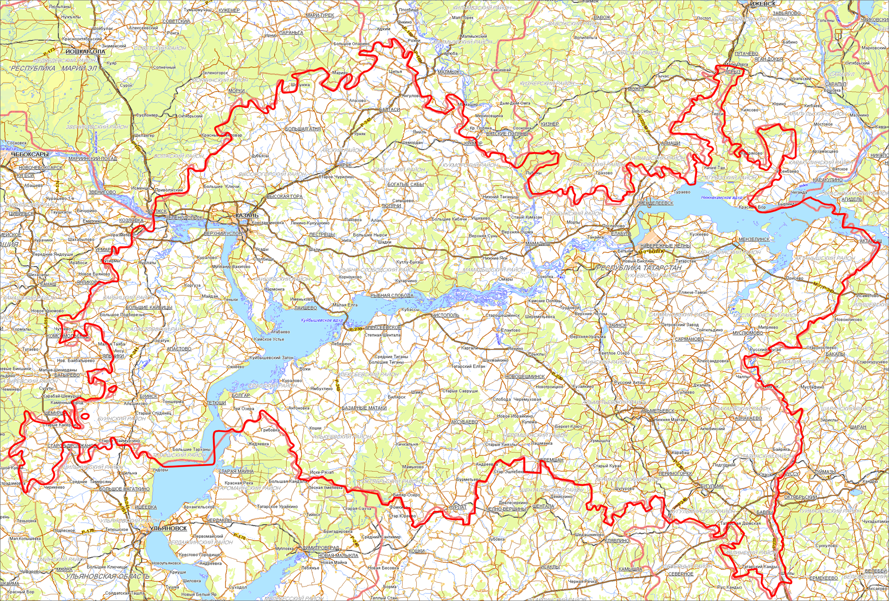
3
МОДЕЛЬ РАЗВИТИЯ ОБСТАНОВКИ
(ПРОГНОСТИЧЕСКАЯ КАРТА ПРЕДУПРЕЖДЕНИЙ)
3
3
Показатели уровня опасности
Ветер.
Ветер порывами до 15-18 м/с
Высокий уровень
Агрыз
Средний уровень
Балтаси
Агрыз
Низкий уровень
Большая. Атня
Высокая Гора
Кукмор
Зеленодольск
Арск
Богатые Сабы
Казань
-3…+1
0…+3
Тюлячи
-4…+1
+1…+5
Пестрецы
Набережные Челны
Актаныш
Мамадыш
Мензелинск
Верхний Услон
Лаишево
Рыбная Слобода
Нижнекамск
Больше Кайбицы
Чистополь
Заинск
Сарманово
Апастово
Камское
Устье
Алексеевск
Муслюмово
-2 …+1
+1…+4
Буинск
Новошешминск
Тетюши
Болгар
Азнакаево
Базарные Матаки
Аксубаево
Старое Дрожжаное
Черемшан
Альметьевск
Лениногорск
Уруссу
Бугульма
Нурлат
Бавлы

Slide 4
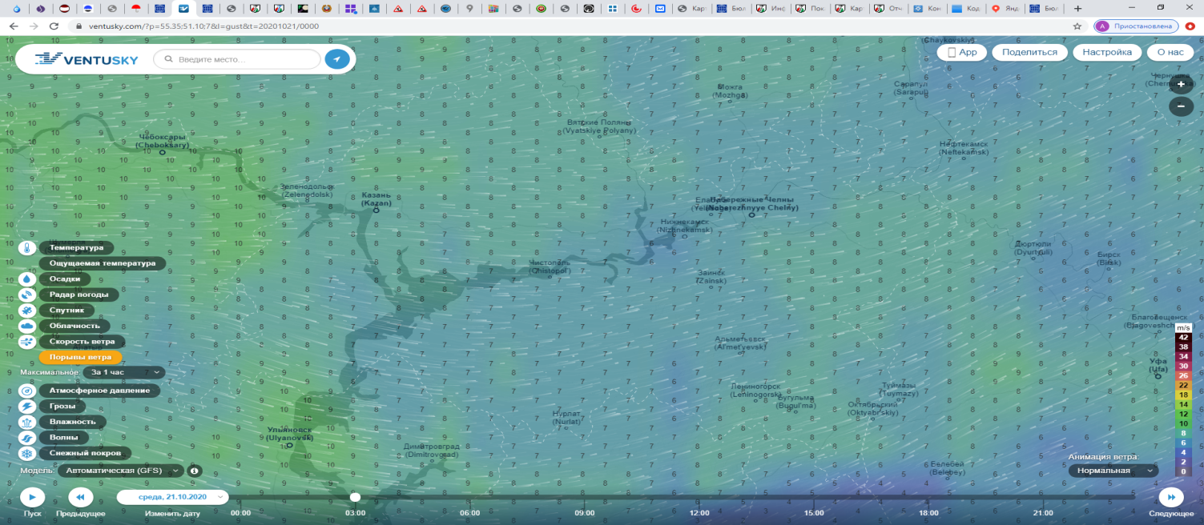
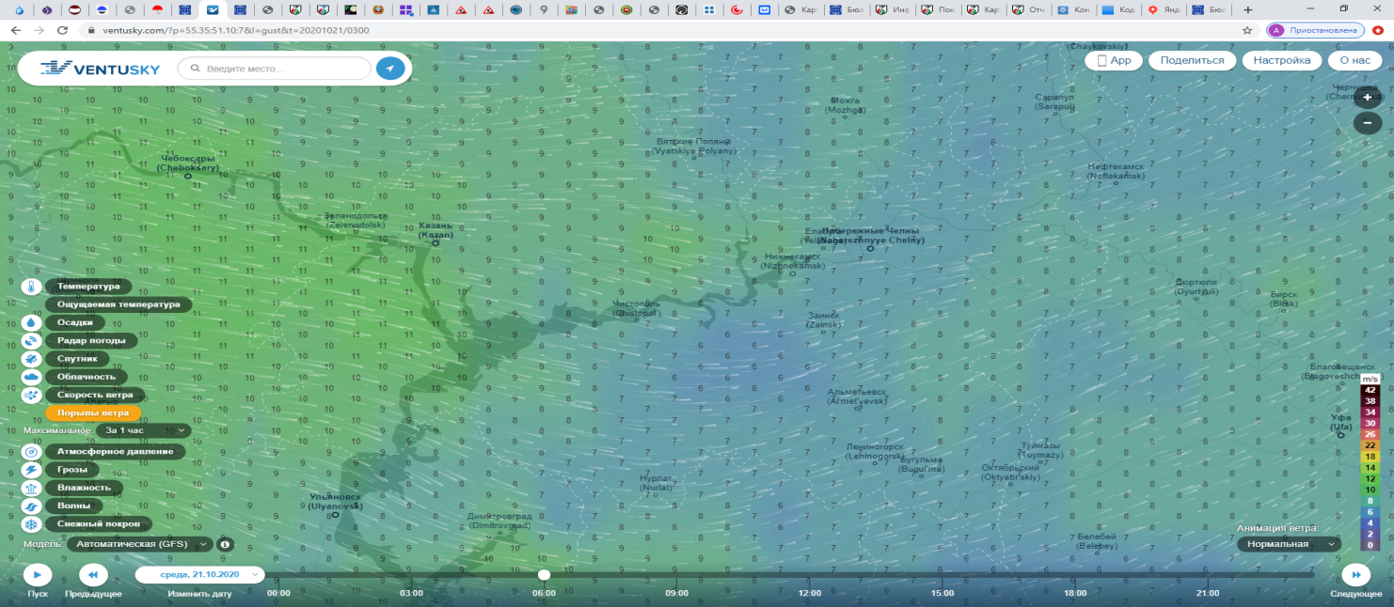
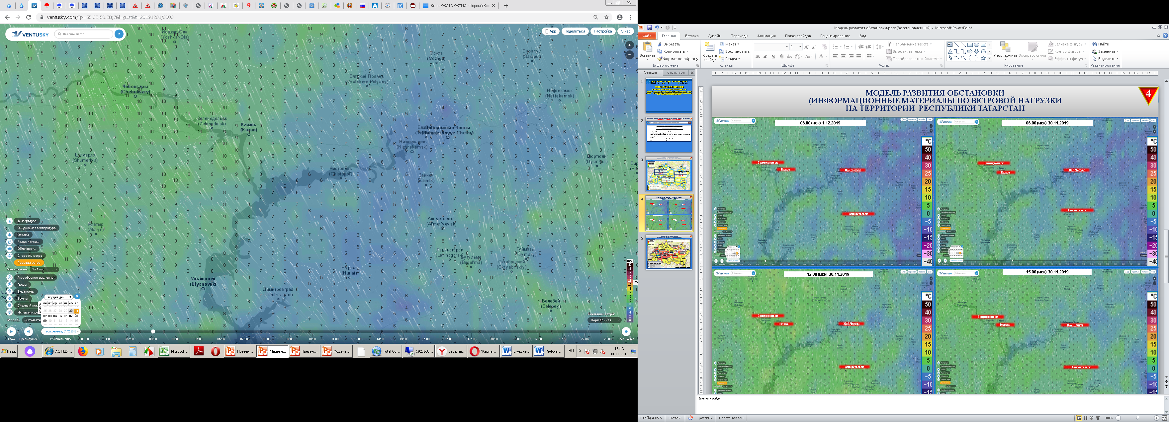
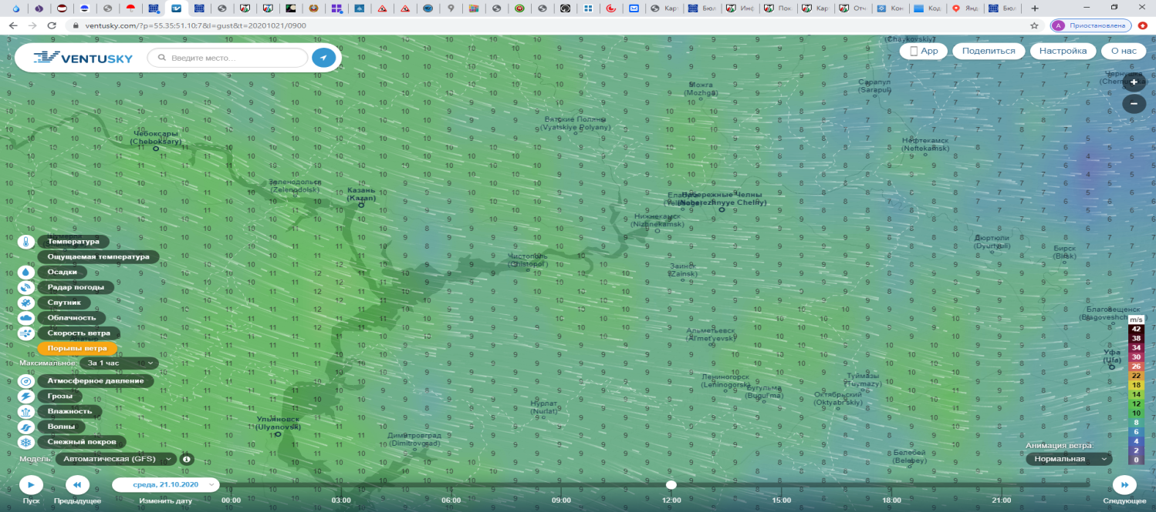
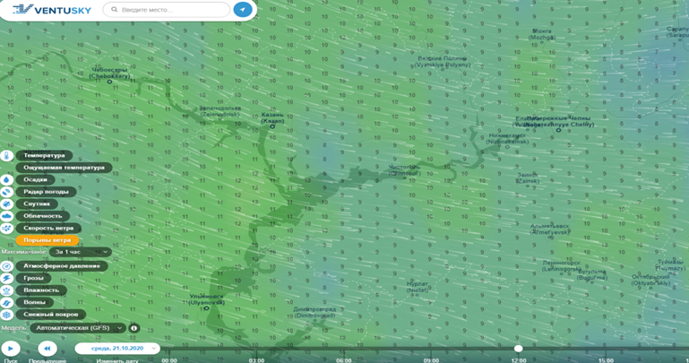
МОДЕЛЬ РАЗВИТИЯ ОБСТАНОВКИ
(ИНФОРМАЦИОННЫЕ МАТЕРИАЛЫ ПО ВЕТРОВОЙ НАГРУЗКЕ
НА ТЕРРИТОРИИ РЕСПУБЛИКИ ТАТАРСТАН)
4
03.00 (мск) 21.10.2020
06.00 (мск) 21.10.2020
Зеленодольск
Наб.Челны
Зеленодольск
Казань
Наб.Челны
Казань
Альметьевск
Альметьевск
12.00 (мск) 21.10.2020
15.00 (мск) 21.10.2020
Зеленодольск
Казань
Наб.Челны
Зеленодольск
Казань
Наб.Челны
Альметьевск
Альметьевск

Slide 5
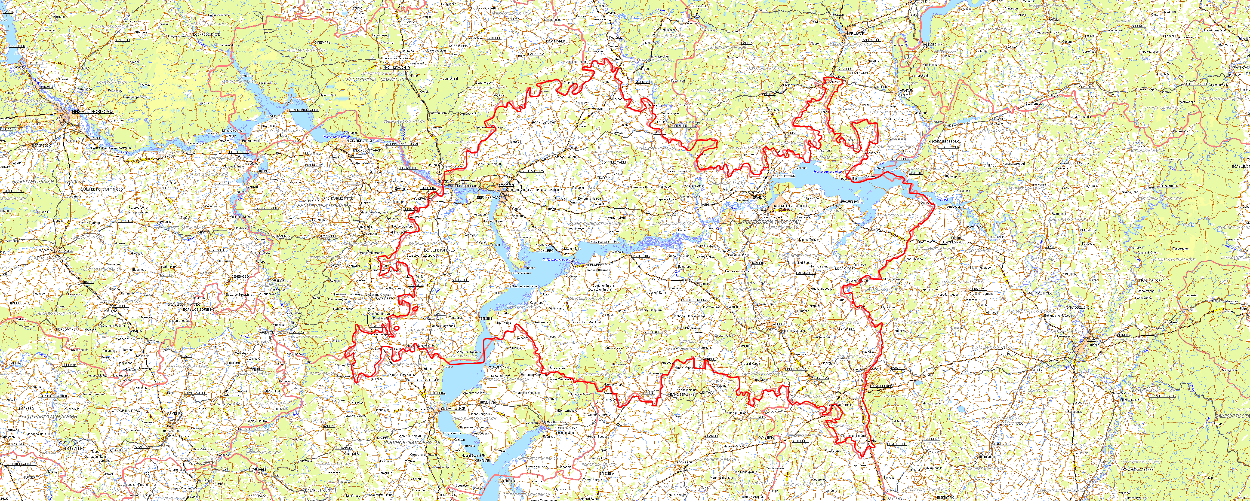

5
5
МОДЕЛЬ РАЗВИТИЯ ОБСТАНОВКИ
(ПРОГНОСТИЧЕСКАЯ КАРТА ПРЕДУПРЕЖДЕНИЙ)
5
Показатели уровня опасности
Ветер.
Ветер порывами до 15-18 м/с
Высокий уровень
Средний уровень
Балтаси
Агрыз
Низкий уровень
Большая. Атня
Высокая Гора
Кукмор
Арск
Богатые Сабы
Зеленодольск
Казань
Менделеевск
Тюлячи
Елабуга
Набережные Челны
Пестрецы
Мамадыш
Актаныш
Верхний Услон
Мензелинск
Лаишево
Рыбная Слобода
Нижнекамск
Больше Кайбицы
Камское
Устье
Алексеевск
Чистополь
Заинск
Сарманово
Муслюмово
Апастово
1
Буинск
Новошешминск
Тетюши
Болгар
Базарные Матаки
Аксубаево
Альметьевск
Азнакаево
Старое Дрожжаное
Нурлат
Черемшан
Лениногорск
Уруссу
Бугульма
УСЛОВНЫЕ ОБОЗНАЧЕНИЯ
Бавлы
Показатели аварий на объектах энергетического комплекса (согласно статистических данных 2015-2020 гг.)

Slide 6

6
6
МОДЕЛЬ РАЗВИТИЯ ОБСТАНОВКИ
(ПРОГНОСТИЧЕСКАЯ КАРТА ПРЕДУПРЕЖДЕНИЙ)
6
Показатели уровня опасности
Мокрый снег
Высокий уровень
Средний уровень
Балтаси
Агрыз
Большая. Атня
Низкий уровень
Арск
Кукмор
Высокая Гора
Менделеевск
Зеленодольск
Богатые Сабы
Казань
Тюлячи
Елабуга
Пестрецы
Мамадыш
Набережные Челны
Актаныш
Верхний Услон
Рыбная Слобода
Мензелинск
Лаишево
Нижнекамск
Больше Кайбицы
Чистополь
Заинск
Сарманово
Муслюмово
Апастово
Камское
Устье
Алексеевск
Новошешминск
Буинск
Болгар
Аксубаево
Азнакаево
Тетюши
Базарные Матаки
Альметьевск
Черемшан
Старое Дрожжаное
Уруссу
Лениногорск
Бугульма
УСЛОВНЫЕ ОБОЗНАЧЕНИЯ
Нурлат
Показатели вероятности ДТП в октябре месяце
(согласно статистических данных 2015-2019 гг.
ИСС Госавтоинспекция)
Бавлы
Зона особого внимания (опасные участки)

Slide 7
ПРОГНОЗИРУЕМЫЕ КЛАССЫ ПОЖАРНОЙ ОПАСНОСТИ ЛЕСОВ
НА ТЕРРИТОРИИ РЕСПУБЛИКИ ТАТАРСТАН
7
Показатели уровня опасности
По данным космического мониторинга с начала 2020 года зарегистрирована 181 термическая точка в ходе проверки которых 149 подтвердились.
Высокий уровень
На территории Республики Татарстан прогнозируется 1 класс
пожарной опасности лесов.
Средний уровень
Балтаси
Агрыз
Низкий уровень
Большая. Атня
3/2
Арск
Кукмор
Высокая Гора
1/1
1/1
3/3
Богатые Сабы
Зеленодольск
Менделеевск
6/6
Казань
Пестрецы
Тюлячи
Елабуга
Набережные Челны
Мамадыш
2/0
Актаныш
Верхний Услон
4/3
1/1
Мензелинск
7/5
1/1
Рыбная Слобода
3/2
5/5
Лаишево
Нижнекамск
Больше Кайбицы
1/1
11/6
Муслюмово
2/2
Чистополь
Заинск
Сарманово
Апастово
Алексеевск
16/13
1/0
Сарманово
3/2
3/2
Камское Устье
5/4
1/1
Буинск
Болгар
Новошешминск
22/18
Тетюши
11/7
Альметьевск
Азнакаево
18/17
Базарные Матаки
Аксубаево
7/6
11/10
2/2
Старое Дрожжаное
2/2
1/1
Черемшан
17/16
Нурлат
2/2
Лениногорск
Уруссу
Бугульма
5/4
1/1
1/1
Бавлы
Бавлы
УСЛОВНЫЕ ОБОЗНАЧЕНИЯ
4/2
Показатели выявленных термических точек в 2020 году по муниципальным районам / из них количество подтвержденных.
1/1

Slide 8
8
МОДЕЛЬ РАЗВИТИЯ ОБСТАНОВКИ
(ПРОГНОСТИЧЕСКАЯ КАРТА ПРЕДУПРЕЖДЕНИЙ)
8
8
Показатели уровня опасности
С начала 2020 года зарегистрировано 104 происшествия на воде,
в которых погибло 84 человека, спасено 57.
Высокий уровень
Балтаси
Средний уровень
Агрыз
3/3/0
Низкий уровень
Большая Атня
1/1/0
Арск
Кукмор
Высокая Гора
Богатые Сабы
3/3/0
Менделеевск
Зеленодольск
3/3/6
10/9/4
Казань
Тюлячи
Елабуга
20/11/14
Пестрецы
3/3/0
Набережные Челны
Актаныш
Верхний
Услон
2/3/0
Мамадыш
8/7/2
Мензелинск
2/2/0
3/3/0
5/5/0
3/2/1
Лаишево
Рыбная Слобода
Нижнекамск
Больше
Кайбицы
5/0/18
6/6/2
Камское Устье
Чистополь
Заинск
Муслюмово
1/1/0
Алексеевск
3/2/2
Сарманово
1/1/0
Апастово
1/0/3
1
Болгар
Новошешминск
Буинск
Тетюши
2/0/4
Альметьевск
1/2/0
1/0/3
Базарные Матаки
Аксубаево
3/3/0
Азнакаево
1/1/0
Черемшан
Старое Дрожжаное
2/2/0
5/5/0
Лениногорск
Уруссу
4/4/0
Бугульма
1/1/0
Нурлат
1/1/0
Бавлы
УСЛОВНЫЕ ОБОЗНАЧЕНИЯ
1/1/0
4/2/1
Показатели происшествий на воде в 2020 году по муниципальным районам / количество погибших/ количество спасенных.

